Slide 1
Dữ liệu sinh đã giúp được đến đâu?
Bản kiểm chứng kỹ thuật, chưa phải kết luận đã thắng trên mọi điều kiện.
Đã có cải thiện cục bộ.
Chưa chứng minh được lợi thế ổn định khi đổi điều kiện.
594
3
2
Cấu hình đánh giá
Nguồn dữ liệu
Hướng sinh mới
Các cấu hình và seed có liên quan; không phải 594 phép thử độc lập.
AnchorSpec | Kiểm chứng bộ sinh | 04.11.2026 | Dữ liệu công khai
1

Slide 2
Hai hướng sinh đã triển khai
Cả hai đều bắt đầu từ mẫu lỗi đã đo; không sinh nhãn lỗi chưa có căn cứ.
Chuyển nền phổ
Surrogate giữ đường bao
Dùng dữ liệu khỏe của hai máy để điều chỉnh phổ của mẫu lỗi nguồn.
Tạo biến thể có hoặc không trộn thêm nền khỏe máy đích.
Quay pha chung để giữ phổ và đường bao của mẫu lỗi trước giới hạn cảm biến.
Tạo dạng sóng khác mà không đổi pha riêng từng tần số.
Tính đúng của phép biến đổi chưa bảo đảm tín hiệu giữ đúng cơ chế lỗi thực tế.
AnchorSpec | Kiểm chứng bộ sinh | 04.11.2026 | Dữ liệu công khai
2

Slide 3
So sánh cùng điều kiện
Tách tác dụng của bộ sinh khỏi tác dụng đổi bộ phân loại hoặc tăng trọng số mẫu.
Giữ cùng mẫu lỗi nguồn, đặc trưng và bộ phân loại trong từng phép so sánh.
Có đối chứng chỉ mẫu thật, sao chép mẫu và surrogate cũ.
Giữ mẫu lỗi của ổ đang đánh giá ngoài huấn luyện và sinh dữ liệu.
Báo riêng lỗi đang phát triển, lỗi nặng và từng lớp lỗi.
Tái hiện đúng kết quả mô hình Y trước khi thử thêm mẫu sinh.
Đánh giá chẩn đoán có điều kiện: giả định đầu vào đã được báo bất thường đúng.
AnchorSpec | Kiểm chứng bộ sinh | 04.11.2026 | Dữ liệu công khai
3

Slide 4
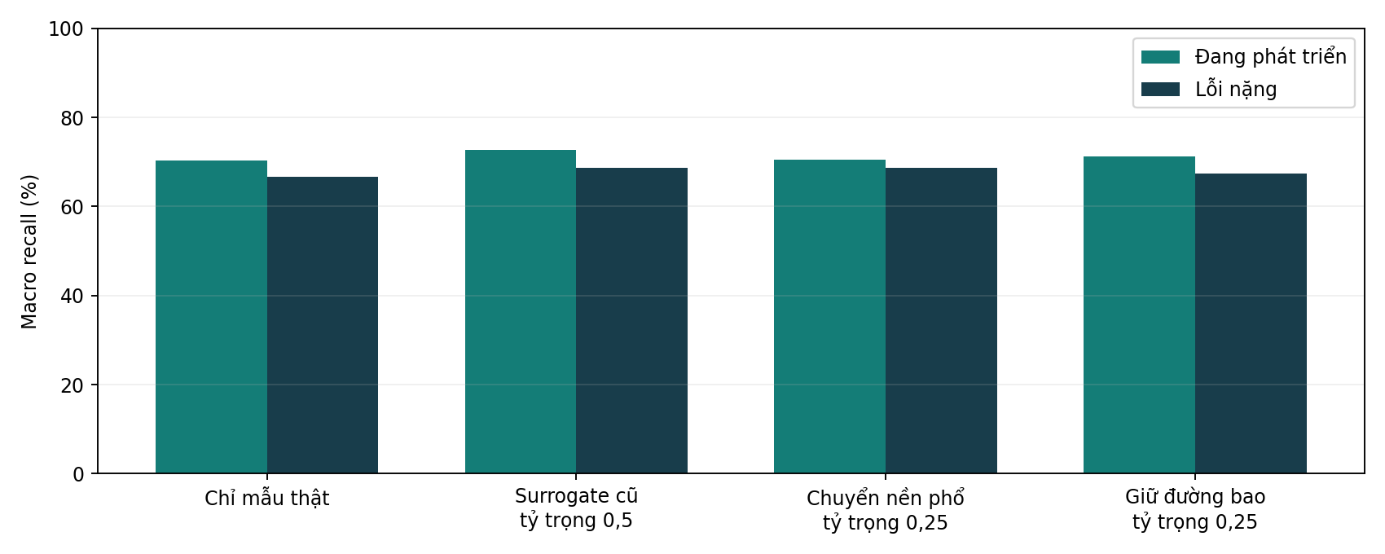
UORED: cải thiện còn nhỏ và phụ thuộc cấu hình
20 ổ bi, bốn lớp lỗi, bốn ổ nguồn mỗi loại. Các cấu hình được trình bày riêng, không gộp thành một phương pháp.
Surrogate cũ tăng trung bình 68,46% thành 70,61%; khoảng chênh lệch vẫn chứa 0.
AnchorSpec | Kiểm chứng bộ sinh | 04.11.2026 | Dữ liệu công khai
4

Slide 5
HUST: điểm tăng chưa chuyển sang loại ổ mới
Cùng SVM C1 và phép chuyển nền phổ. Hai cách quy đổi đơn vị đều là giả định chưa xác nhận.
Phép thử | Giả định đơn vị | Chỉ mẫu thật | Chuyển nền phổ
6205 đến 6208, ba lớp | g | 88.73% | 91.39%
6205 đến 6208, ba lớp | mks | 79.48% | 84.72%
6204 bổ sung, hai lớp | g | 82.41% | 81.48%
6204 bổ sung, hai lớp | mks | 83.33% | 70.68%
6204 không qua tiêu chí xác nhận đã đặt trước.
Không dùng riêng điểm tăng trên tập phát triển để công bố phương pháp vượt trội.
AnchorSpec | Kiểm chứng bộ sinh | 04.11.2026 | Dữ liệu công khai
5

Slide 6
Phần có thể báo cáo và phần phải kiểm chứng tiếp
Bộ sinh mới vẫn là nhánh nghiên cứu; MVP chưa đổi mặc định sang phương án chưa được xác nhận.
Có mã sinh, đối chứng, kết quả từng cấu hình và kiểm tra nguồn từng mẫu.
Có bằng chứng dữ liệu sinh hữu ích trong một số phép chuyển tải.
Chưa có lợi thế ổn định trên ngân sách mẫu và loại ổ mới.
Bước tiếp theo cần ổ hỏng tự nhiên với dữ liệu khỏe của chính ổ đó.
Thiếu bôi trơn, tạp chất và thời gian tới hỏng vẫn cần kiểm chứng riêng.
Nguồn và toàn bộ kết quả nằm trong KIEM_CHUNG_DU_LIEU_SINH_20261104.md.
AnchorSpec | Kiểm chứng bộ sinh | 04.11.2026 | Dữ liệu công khai
6

